Slide 1
Løbende (årets) priser og faste priser
Pris og mængdeændringer i produktionen

Slide 2
Dagens program
1) Det økonomiske kredsløb
2) Løbende og faste priser
3) Opgave
4) Fælles opsamling

Slide 3
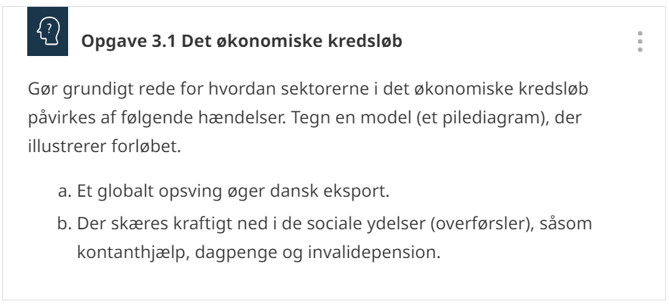
Det økonomiske kredsløb

Slide 4
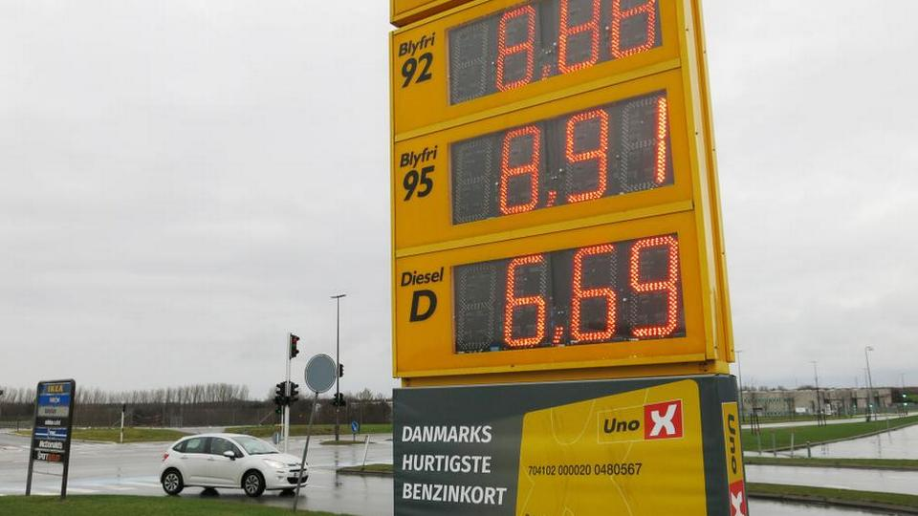
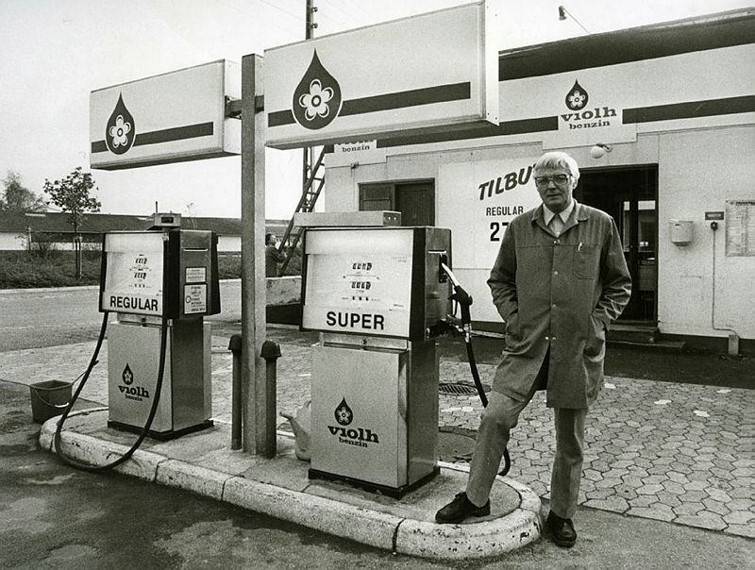
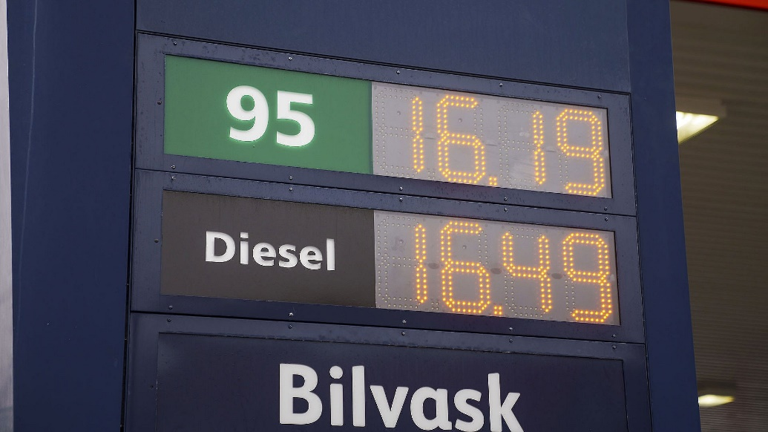
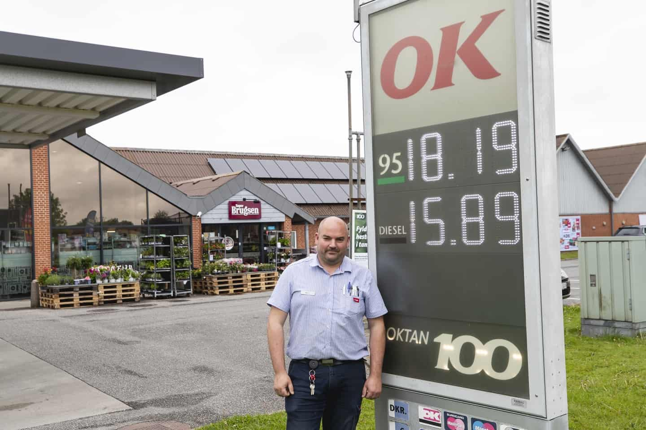
Priserne svinger!

Slide 5
BNP genbesøgt
BNP = et lands samlede erhvervsmæssige produktion af varer og tjenesteydelser i et år.
Opgjort i markedspriser. Det vil sige samlede produktionsværdi
  + moms og afgifter
  - Tilskud i produktionen
Pris * Mængde = Værdi (BNP)
Der er altså to faktorer der kan få vores BNP til at stige:
  Stigning i produktion (Mængde)
  Stigning i priser

Slide 6
Løbende (Årets) og faste priser
Løbende Priser
Faste priser
BNP opgjort i årets priser angiver værdien af et givet års BNP udtrykt i netop dette års priser. Ændringer i BNP over tid udtrykker således både ændringer i mængder og priser.
BNP opgjort i faste priser udtrykker kun mængdeændringer, da eventuelle prisændringer er 'siet fra'. Man har her beregnet BNP med et givet års priser anvendt på alle de betragtede år.
1000 kroners spørgsmålet: Når vi skal undersøge væksten i BNP, hvilken af de to opgørelser er så bedst, og hvorfor?

Slide 7
Opgave
Opgavetid ☺
Fælles opsamling til sidst
Vi træner dataindsamling, excel og fortolkning ☺

